Slide 1
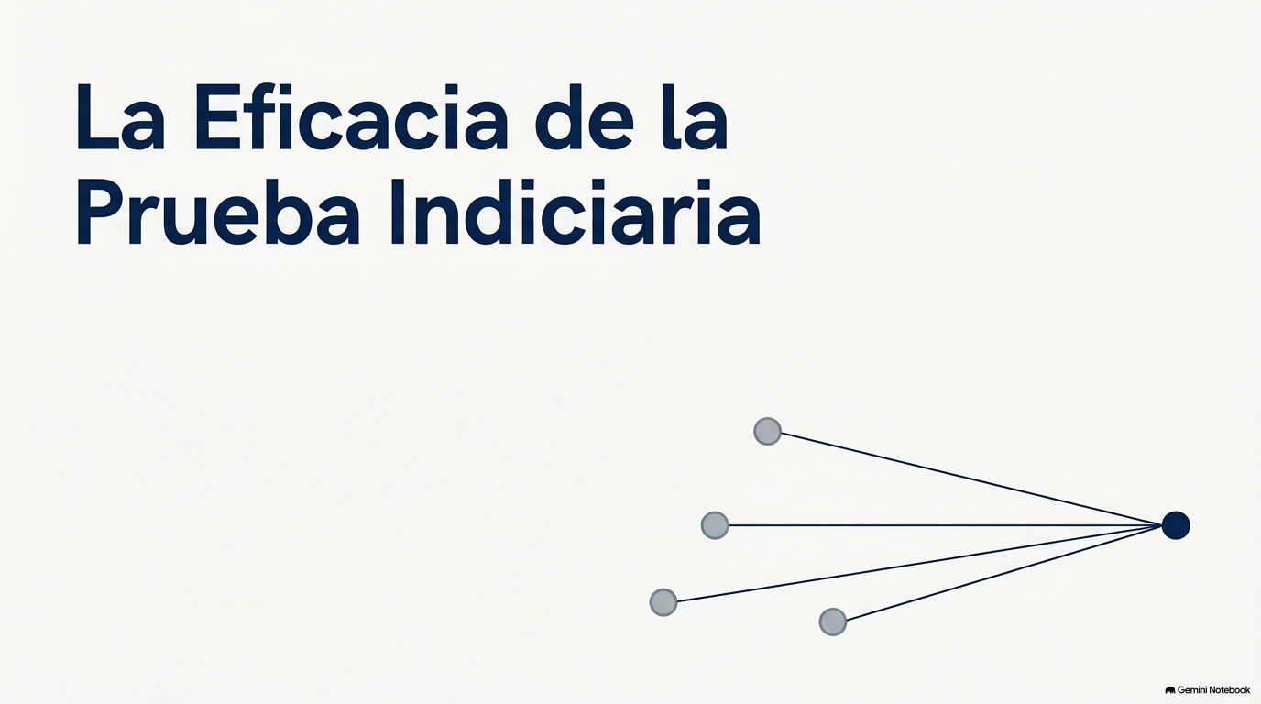

Slide 2
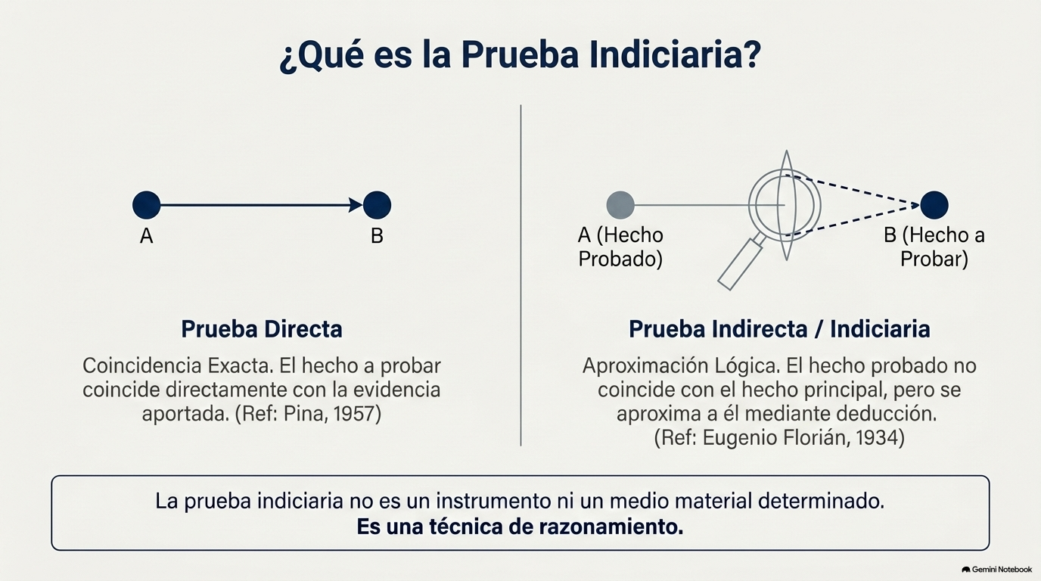

Slide 3
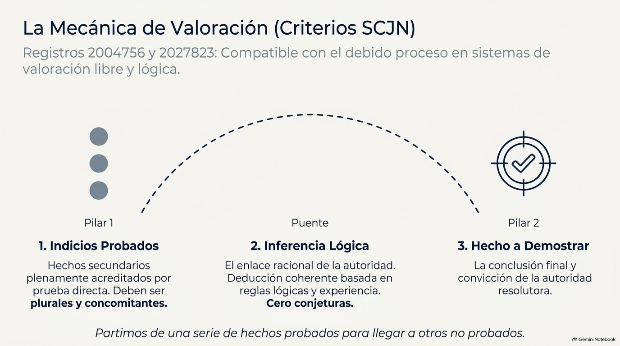

Slide 4
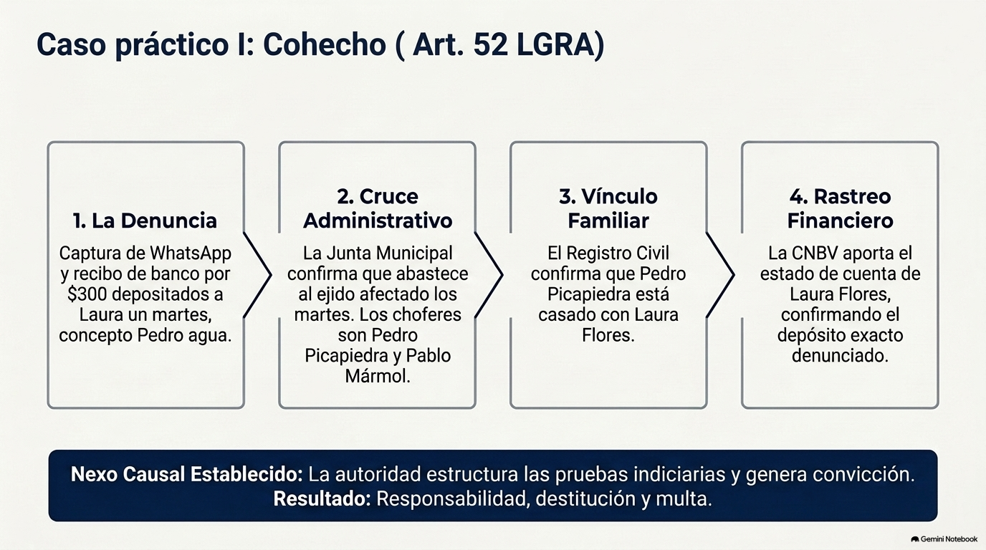

Slide 5
Indicio (Hecho Probado) | Fuente de Prueba Directa | Inferencia Generada
1. Asignación de Ruta (Martes) | Oficio de la Junta Municipal de Agua | El servidor público "Pedro" estuvo en el lugar y día del cobro.
2. Vínculo Matrimonial | Acta de Matrimonio del Registro Civil | Demuestra que "Laura" es cónyuge del chofer "Pedro".
3. Depósito Bancario ($300) | CNBV / Estado de Cuenta Bancario de "Laura" | Recepción del beneficio económico en día martes por concepto "Pedro agua".
Conclusión en el IPRA: La suma articulada de estos tres indicios independientes acredita, fehacientemente, la falta grave de Cohecho, sin requerir la confesión del imputado.

Slide 6
La gran confusión procesal
Una prueba puede ser plenamente válida y auténtica (tener valor pleno), pero su contenido puede ser insuficiente para demostrar el hecho específico que se pretende probar.
El Valor
Certidumbre sobre la autenticidad del documento.
Enfocado en el continente (forma).
Pleno / Indicio
El Alcance
Idoneidad para demostrar el hecho litigioso.
Enfocado en el contenido (fondo).
Suficiente / Insuficiente

Slide 7
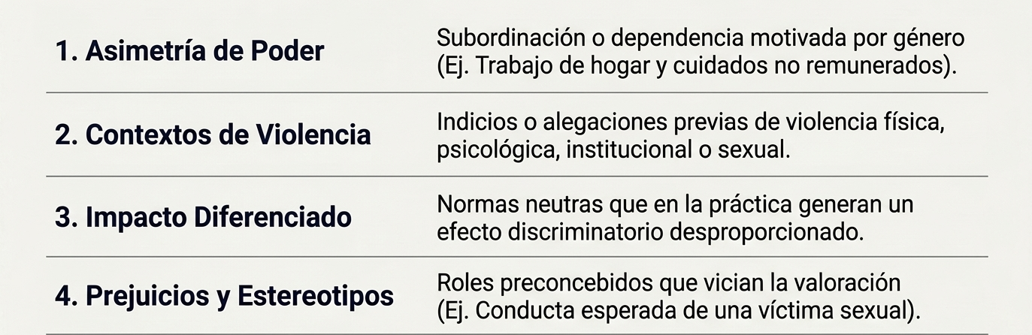
Escenarios que exigen flexibilizar el estándar probatorio

Slide 8
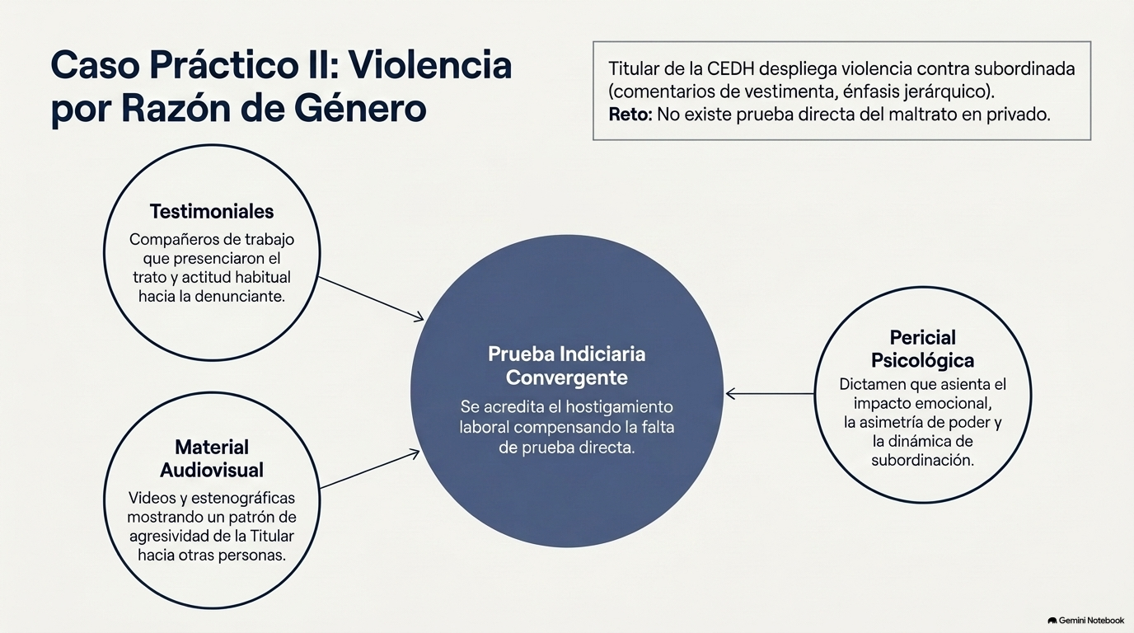
Caso práctico II: Abuso de funciones (Art. 57 LGRA)

Slide 9
Indicio (Hecho Probado) | Fuente de Prueba Directa | Inferencia Generada
1. Conducta reiterada de maltrato o agresividad en el entorno laboral | Testimonios de compañeros de trabajo. | La titular solía dirigirse de forma agresiva frente a otros empleados, lo que demuestra una conducta sistemática y no aislada de descalificación y hostigamiento contra la víctima.
2. Patrón generalizado de trato hostil hacia otros colaboradores | Videos y versiones estenográficas de diversas reuniones de trabajo. | La titular utilizaba las reuniones oficiales para intimidar y expresarse de manera agresiva, confirmando una pauta constante de falta de respeto generada desde su posición.
3. Afectación psicológica | Dictamen pericial en materia de psicología. | La sintomatología y el daño emocional en la víctima son compatibles y consecuencia directa de una dinámica laboral marcada por el maltrato, el abuso de la posición jerárquica
Uso indebido del cargo para cometer hostigamiento | Enlace armónico de la prueba testimonial, documental (videos y versiones estenográficas) y pericial. | De la valoración conjunta de la agresividad verbal, el registro de las reuniones y el impacto psicológico documentado, se infiere que la titular utilizó deliberadamente su jerarquía y atribuciones para cometer actos arbitrarios de hostigamiento laboral, configurando la falta grave de abuso de funciones

Slide 10
Criterios de apoyo
PRUEBA INDICIARIA O CIRCUNSTANCIAL. ES COMPATIBLE CON EL SISTEMA PENAL ACUSATORIO Y ORAL, CONFORME A LA VALORACIÓN LIBRE Y LÓGICA DE LAS PRUEBAS. … es compatible siempre que el juzgador exprese el razonamiento jurídico por medio del cual construyó sus inferencias, haciendo mención de las pruebas específicas para tener por acreditados los hechos base y de los criterios racionales que guiaron su valoración… Registro digital: 2026663 Tesis: PR.P.CN. J/3 P (11a.)
PRUEBA INDICIARIA. NATURALEZA Y OPERATIVIDAD. la indiciaria presupone: 1) que los hechos que se toman como indicios estén acreditados…, 2) que concurra una pluralidad y variedad de hechos demostrados, 3) que guarden relación con el hecho que se trata de demostrar 4) que exista concordancia entre ellos Registro digital: 166315 Tesis: I.1o.P. J/19

Slide 11
Criterios de apoyo
HOSTIGAMIENTO Y/O ACOSO LABORAL. AL JUZGAR CON PERSPECTIVA DE GÉNERO, ES SUFICIENTE QUE SE ACREDITE DE MANERA INDICIARIA PARA TENERLO POR CONFIGURADO. … Tribunal Colegiado de Circuito determina que al juzgar con perspectiva de género, la demostración de la conducta configurativa del hostigamiento y/o acoso laboral no amerita un estándar de prueba estricto, sino flexible, debido a la dificultad para comprobarlos, por lo que basta que la trabajadora la acredite de manera indiciaria para que la carga probatoria se traslade al patrón a fin de desvirtuar los indicios de los actos atribuidos como violencia psicológica.. Registro digital: 2030146 Tesis: I.14o.T.46 L (11a.)
ORDEN DE CATEO. SU AUTORIZACIÓN ES ILEGAL CUANDO SE SUSTENTA EN LA SIMPLE TRANSCRIPCIÓN DE LAS RAZONES EXPUESTAS EN LA SOLICITUD RELATIVA, SIN QUE EL JUEZ DE CONTROL EMITA UN JUICIO DE VALOR RESPECTO DE CADA DATO DE PRUEBA APORTADO POR LA FISCALÍA QUE RESPALDE LA NECESIDAD DE SU PRÁCTICA. …su autorización es ilegal cuando se sustenta en la simple transcripción de las razones expuestas en la solicitud respectiva, sin que el juzgador emita un juicio de valor respecto de cada dato de prueba aportado por la Fiscalía que respalde la necesidad de su práctica.. Registro digital: 2027883 Tesis: XXXI.2 P (11a.)

Slide 12
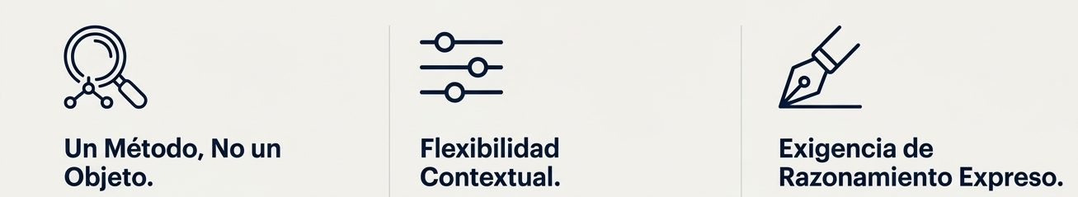
Resumen
Técnica de razonamiento.
Requiere hechos plurales y concomitantes para construir una inferencia lógica válida y libre de conjeturas
Técnica de razonamiento.
Requiere hechos plurales y concomitantes para construir una inferencia lógica válida y libre de conjeturas.
En escenarios asimétricos el estándar probatorio se atenúa (violencia de género, acoso laboral, grupos vulnerables).
Ya sea para determinar responsabilidad, sancionar o imponer medidas cautelares, le corresponde a la autoridad argumentar y establecer el nexo lógico.

Slide 13
El 1-2-3 de las autoridades investigadoras
No descartar denuncias por falta de prueba directa.
Buscar activamente el hecho secundario.
  Rastrear bitácoras de acceso, peajes, estados de cuenta de terceros, relaciones del Registro Civil, videos, conversaciones, testimonios, resguardos.
3. Redactar, explícitamente, el razonamiento.
  Explicar con claridad en el IPRA el puente lógico que une cada indicio probado con la falta cometida.
.

